Slide 1
Презентация к методическому семинару
Развитие нравственных качеств у детей 3 – 5 лет через дидактические игры по ознакомлению с родным краем
Выполнила:
Воспитатель
МБДОУ города Магадана
«Детский сад комбинированного вида №15»
Грибанова Ольга Леонидовна
Магадан 2015 г

Slide 2
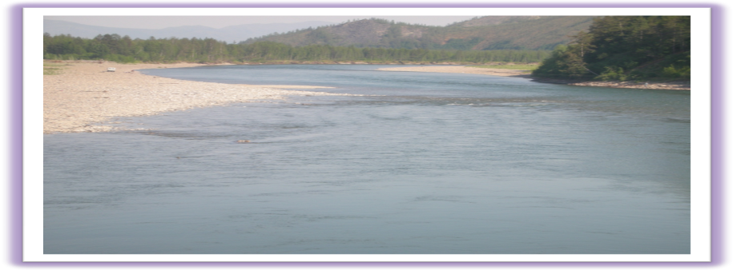
Актуальность значимость проблемы влияния природы и особенностей родного края на развитие личности, духовное и нравственное становление младших дошкольников в воспитательно-педагогическом процессе.

Slide 3
возникают противоречия между существующим подходом в организации образовательного процесса и задачей формирования целостных представлений об окружающем нас мире.

Slide 4
Цель: необходимость ознакомления с родным краем, его природой и особенностями, как одно из направлений нравственного воспитания детей младшего дошкольного возраста.

Slide 5
задачи:
Сформировать представления о природе естественной, независимой от человека и его деятельности, и природе культурной, созданной и поддерживаемой трудом человека.
Дать понимание того, что любой объект живой природы существует, только пока для этого есть необходимые условия, нарушение, которых ведёт к его гибели и исчезновению.
Показать, как человек использует культурную природу(выращивает урожай зерна, овощей, фруктов, разводит домашних животных, цветы, разбивает парки и т.д.)
Продемонстрировать, как человек пользуется дарами дикой природы (собирает грибы и ягоды, охотиться на диких животных, наслаждается красотой природы) и вызвать бережное и заботливое отношение к природе.
Сформировать представление о том, что в природе всё взаимосвязано, как в цепочке, все звенья которой нужны друг другу и друг без друга не могут просто существовать.
Развитие гуманного отношения к природе, основанного на восприятии его как живого и эстетически прекрасного целого.

Slide 6
задачи экологического воспитания:
расширить знания своих коллег;
дать экологические знания детям;
пропаганда экологических знаний среди родителей

Slide 7
Длительность 2 года дети возраст 3-5 лет
Диапазон
Разработка комплекса мероприятий , создание психолого-педагогических условий .

Slide 8
Теоретическая значимость научность
Базовая составляющая опыта:
программа « От рождения до школы» под редакцией Н. Е. Вераксы ;
программа С.Н. Николаевой «Юный эколог».
Предлагаемые программы ориентированы на постоянное и систематическое взаимодействие детей с живой природой. В помещение и на участке дошкольники должны быть окружены растениями и животными, вокруг которых организуется различная деятельность.

Slide 9
Новизна
разработаны «Игры и упражнения с природными материалами» на основе регионального компонента.

Slide 10
Цель: необходимость ознакомления с родным краем, его природой и особенностями, как одно из направлений нравственного воспитания детей младшего дошкольного возраста
.
Задачи
Дать теоретическое обоснование проблемы нравственного воспитания детей младшего дошкольного возраста через анализ работ зарубежных и отечественных педагогов, в том числе, и при ознакомлении с родным краем
Охарактеризовать основные закономерности психического развития и нравственного становления детей младшего дошкольного возраста
Раскрыть особенности родного края, включая природное окружение.
Теоретическая значимость. В рамках работы изучено влияние ознакомления с природой родного края, его особенностями на нравственное развитие детей младшего дошкольного возраста, усвоению ими правил и норм поведения в природе, что может способствовать развитию теоретических разработок в данной области.
Практическая значимость. Результаты настоящего опыта нашли применение в работе с детьми младшего дошкольного возраста МБДОУ «Детский сад комбинированного вида №15» г. Магадана.
Методы, приемы, формы организации познавательной деятельности обучаемых наблюдения, прогулки, экскурсии; демонстрация иллюстративного материала (фотографии, открытки, кино – и диафильмы); широкое использование художественных произведений; беседы во время прогулок; рассказы об истории города и его людях и др..
Результат
Систематические целенаправленные наблюдения явлении живой и неживой природы способствует планомерному формированию сознании ребёнка основ мировоззрения. Данный опыт используется педагогами и специалистами ДОУ и дополнительного образования.

Slide 11
Сравнительная диаграмма диагностирования детей о родном крае и отношение детей к объектам природы, которые их непосредственно окружают

Slide 12
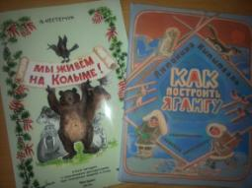
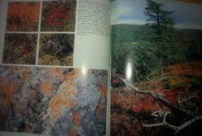
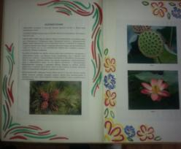
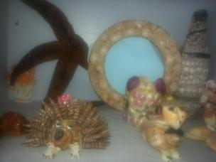
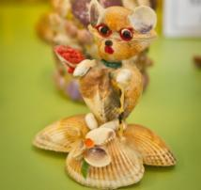
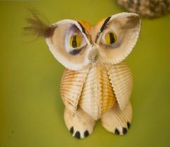
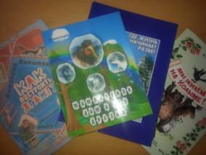
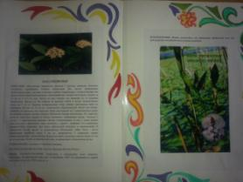
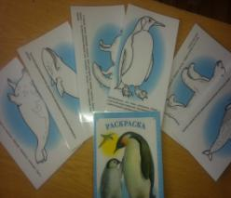

Slide 13
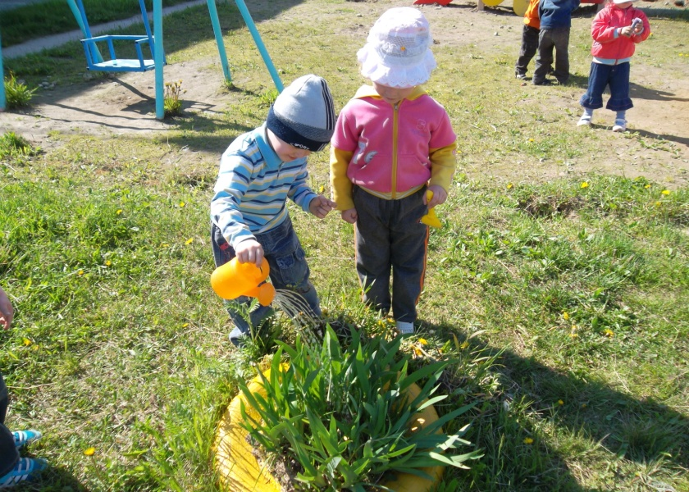
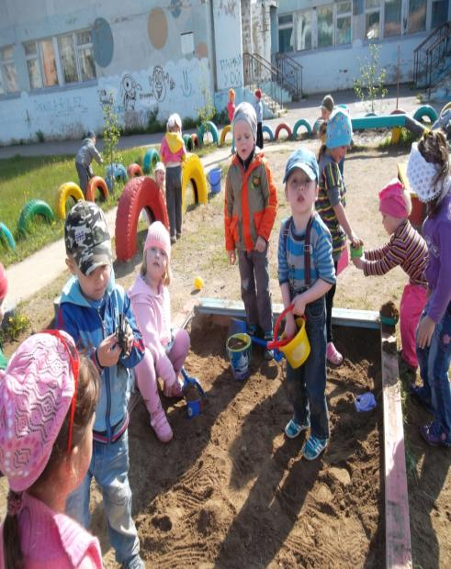
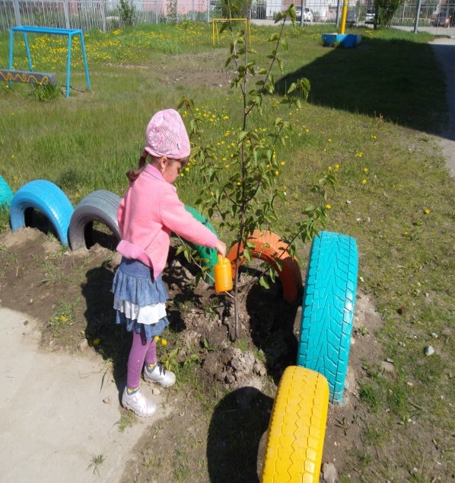

Slide 14
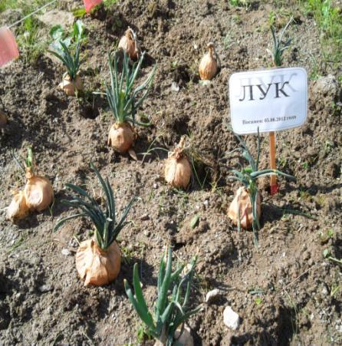
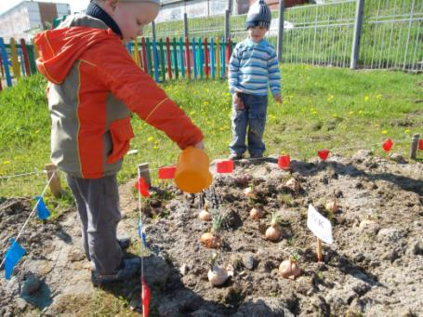
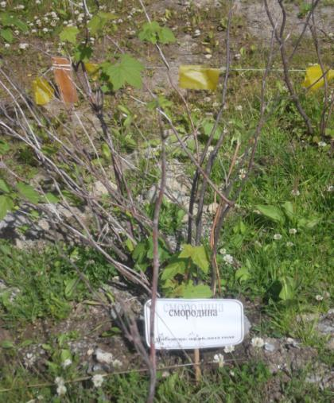
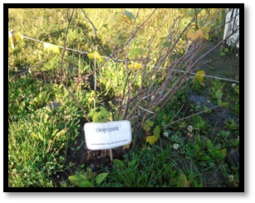
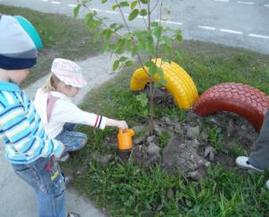

Slide 15
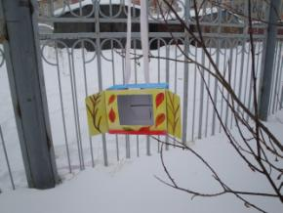
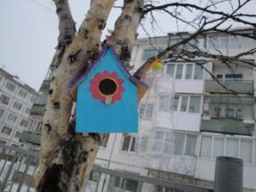
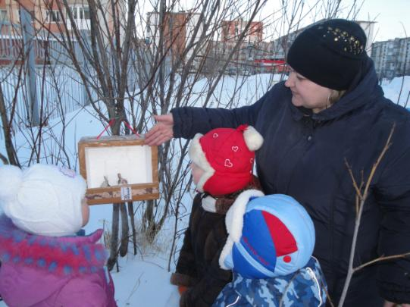
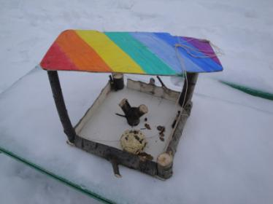
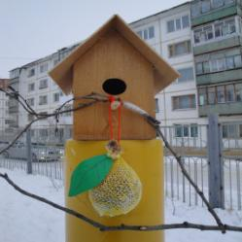

Slide 16
Эту истину знаю от роду И ее никогда не таю: Кто не любит родную природу, Тот не любит Отчизну свою!

Slide 17
Спасибо за внимание!

